Slide 1



Geolocalizador de IP's
2016-2017
Cloud Computing - Máster en Ingeniería Informática
Componentes del grupo
Juan Carlos de la Prada de Haro
Sergio Rodríguez García
“La documentación es como el sexo; cuando es bueno, es muy, muy bueno, y cuando es malo, es mejor que nada”.
Dick Brandon

Slide 2

Índice
Introducción
1. Investigación de las distintas posibilidades que ofrece AWS para implementar servicios de alta disponibilidad
2. Elección de los servicios AWS e implementación del geolocalizador de IP's
Servicios AWS
Servidor web para el alojamiento
Sistema de gestión de base de datos
Framework para el desarrollo de la API
Implementación del geolocalizador
3. Sistema AWS en producción y posibles problemas
4. Conclusiones
5. Referencias

Slide 3

Introducción
La practica consiste en la implementación de un sistema de geolocalización de IP’s capa de abastecer todas las peticiones realizadas por los usuarios.
Para afrontar la alta demanda se creará un sistema con un servicio auto escalable de alta disponibilidad haciendo uso del servicio EC2 que nos proporciona Amazon Web Services.
A su vez, el servicio implementara una API REST cuya base de datos es proporcionada por IP2Location.

Slide 4

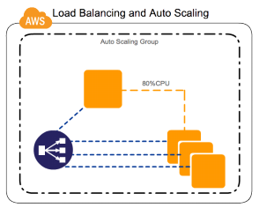



Investigación de las distintas posibilidades que ofrece AWS
Los distintos servicios que nos ofrece AWS para implementar nuestro servicio de geolocalización son los siguientes:
Amazon Elastic Compute Cloud (Amazon EC2)
Auto Scaling
Amazon ElasticCache
Amazon Relational Database Service (Amazon RDS)
Amazon DynamoDB

Slide 5
Elección de los servicios AWS e implementación del geolocalizador: Servicios AWS
Prosiguiendo con la realización de la practica, hemos decidido implementar nuestro sistema además de con un servicio de computación, con otro servicio adicional de base de datos:
Servicio de Computación: Amazon EC2
Servicio de Base de Datos: Amazon RDS
La elección de estos dos servicios viene propiciada por que ambos servicios están diseñados para trabajar conjuntamente y proporcionar una solución completa de informática, procesamiento de consultas y almacenamiento.

Slide 6
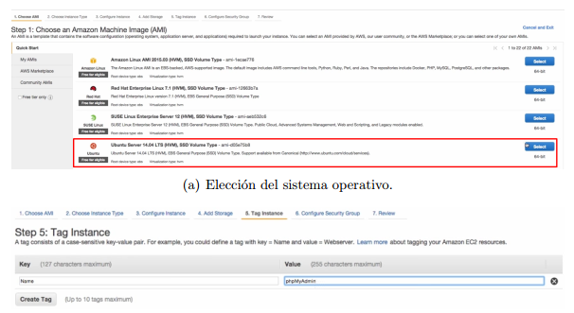
Elección de los servicios AWS e implementación del geolocalizador: Creación de Amazon RDS
Para poder crear nuestro servicio de Amazon RDS se han de seguir los siguientes pasos:
Creación de una instancia en Amazon EC2 con sistema operativo Ubuntu y al que llamaremos phpMyAdmin.

Slide 7
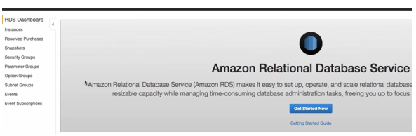
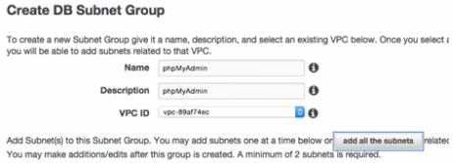
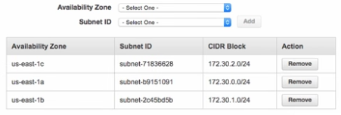
Elección de los servicios AWS e implementación del geolocalizador: Creación de Amazon RDS
Accedemos al menú RDS Dashboard.
Creamos un nuevo DB Subnet Group.

Slide 8
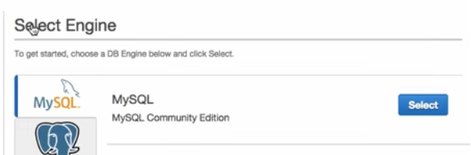
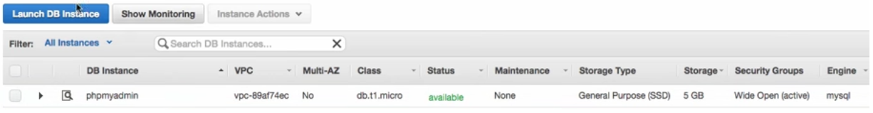
Elección de los servicios AWS e implementación del geolocalizador: Creación de Amazon RDS
Creamos una instancia de Amazon RDS con motor de BD MySQL.
La configuramos siguiendo el tutorial y finalmente tendremos lanzada nuestra instancia Amazon RDS.

Slide 9
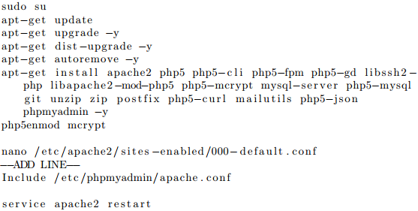
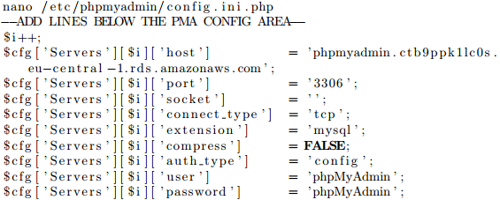
Elección de los servicios AWS e implementación del geolocalizador: Creación de Amazon RDS
Por ultimo entramos en la instancia EC2 para configurarla con los siguientes comandos.

Slide 10

Elección de los servicios AWS e implementación del geolocalizador: Servidor Web
Nuestra elección ha sido la de utilizar el servidor web Apache mundialmente conocido por todos.
Sus características son:
Modular
Código abierto
Multi-plataforma
Extensible
Popular

Slide 11

Elección de los servicios AWS e implementación del geolocalizador: Sistema gestor de BD
Al haber elegido el servicio Amazon RDS debemos seleccionar entre los siguientes SGBD:
MySQL
Oracle
PostgreSQL
MariaDB
Amazon Aurora
Nuestra elección ha sido instalar MySQL al estar considerado uno de los SGBD open Source mas populares del mundo. Además permite ser administrado mediante phpMyAdmin en instancias de Amazon RDS.

Slide 12
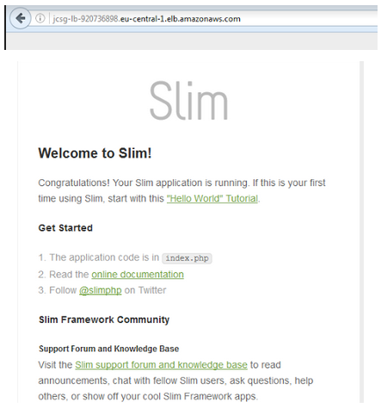
Elección de los servicios AWS e implementación del geolocalizador: Framework & API REST
Para la elección del framework hemos optado por instalar Slim.
Slim es un micro framework para PHP que nos permite realizar de forma rápida y sencilla aplicaciones web y APIs RESTFul. Sus características son las siguientes:
Creador de rutas muy potente
Soporte HTTP estándar o personalizado
Parámetros de rutas con condiciones
Redirecciones de rutas, saltos y paros
Renderizado de plantillas
Mensajes flash
Caché HTTP
Login de acceso personalizado
Configuración sencilla

Slide 13
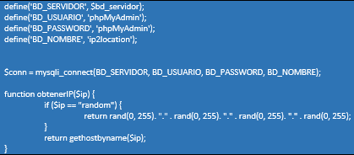
Elección de los servicios AWS e implementación del geolocalizador: Geolocalizador
La practica pedía una API con acceso GET en formato JSon, CSV y XML. Al utilizar Slim como framework configuramos el fichero index.php para que funcione como una API de acceso desde el exterior.
DEFINE y función obtenerIP

Slide 14
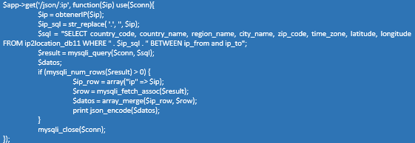
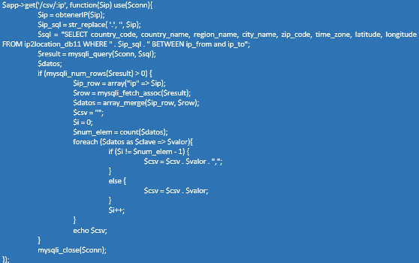
Elección de los servicios AWS e implementación del geolocalizador: Geolocalizador
Formato JSon y CSV

Slide 15
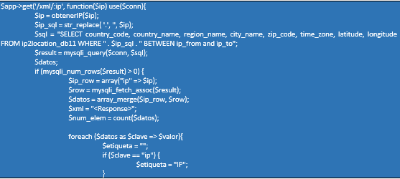
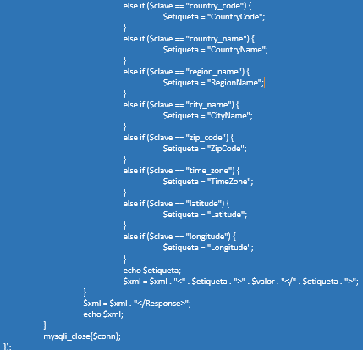
Elección de los servicios AWS e implementación del geolocalizador: Geolocalizador
Formato XML

Slide 16
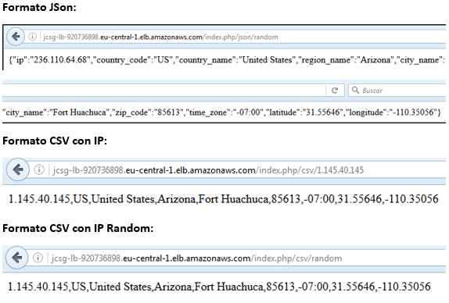
Elección de los servicios AWS e implementación del geolocalizador: Geolocalizador
Vista de algunos ejemplos al hacer peticiones al servidor

Slide 17
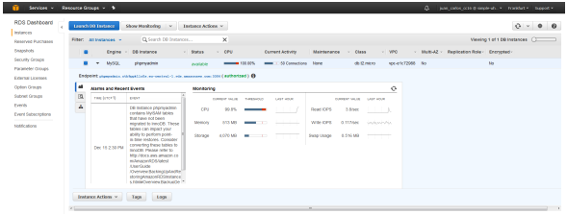
Sistema AWS en producción y posibles problemáticas del mismo
Al realizar las pruebas de estrés comprobamos que las instancias de Ec2 y el auto escalado no realizar su función al depender de la instancia de Amazon RDS.

Slide 18
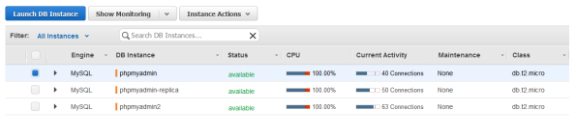
Sistema AWS en producción y posibles problemáticas del mismo
Tras buscar información sobre el escalado del servicio Amazon RDS encontramos que existe una estructura denominada Maestro-Esclavo donde una instancia realiza las funciones de lectura y escritura como Maestro y a partir de dicha instancia se pueden crear instancias Esclavas de solo lectura.
De esta forma conseguimos hacer el escalado de instancias, pudiendo crear nuevas instancias esclavas en momentos de gran trabajo.

Slide 19
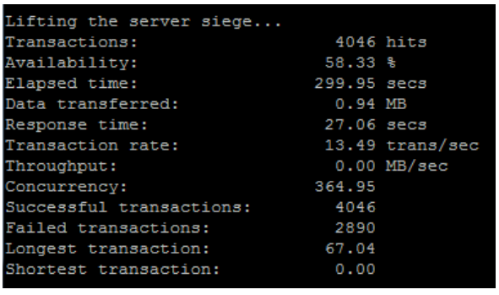
Sistema AWS en producción y posibles problemáticas del mismo
Resultados obtenidos utilizando la estructura Maestro-Esclavo

Slide 20
Conclusiones
Al termino de esta practica hemos aprendido como funciona Amazon RDS y su capacidad de escalar según la carga de trabajo, mediante el uso de replicas de lectura en la estructura Maestro – Esclavo. Aun así, hemos comprobado que el manejo de este tipo de servicios se torna bastante complejo.
Posibles mejoras del sistema:
Amazon Aurora en sustitución de MySQL ya que proporciona un aumento de hasta 5 veces el desempeño de MySQL.
Amazon ElastiCache en sustitución de Amazon EC2 ya que se trata de un front-end ideal para datastores y proporciona un nivel intermedio de alto desempeño para aplicaciones con tasas de solicitudes muy altas o bajos requisitos de latencia.

Slide 21
Referencias
IP2Location
Amazon Elastic Compute Cloud (Amazon EC2)
Auto Scaling
Amazon ElasticCache
Amazon Relational Database Service (Amazon RDS)
Amazon DynamoDB
Slim Framework

Slide 22
Geolocalización de IP's
Cloud Computing 2016-2017
Alguna pregunta

